Slide 1


CHÀO MỪNG CÁC CON
ĐẾN VỚI TIẾT HỌC TIẾNG VIỆT
  Tiết 1+ 2

Slide 2




Bài
26
Em mang về yêu thương
Luyện tập
Mở rộng vốn từ về gia đình, từ ngữ chỉ đặc điểm;
Câu nêu đặc điểm

Slide 3
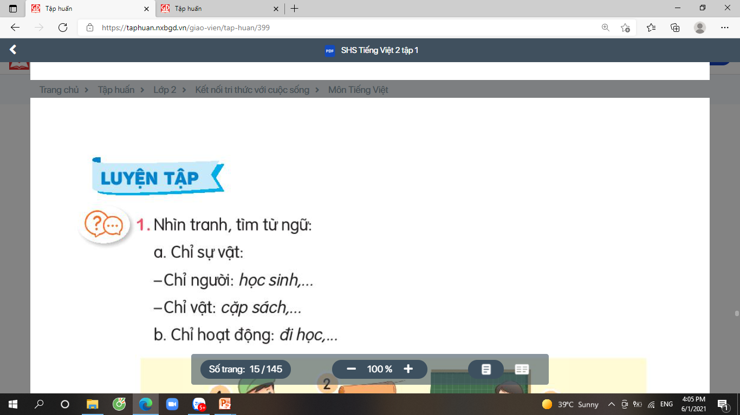



1
Tìm từ phù hợp thay cho ô vuông.
Em trai của mẹ gọi là
Em trai của bố gọi là
Em gái của mẹ gọi là
Em gái của bố gọi là
cậu
chú
dì
cô

Slide 4
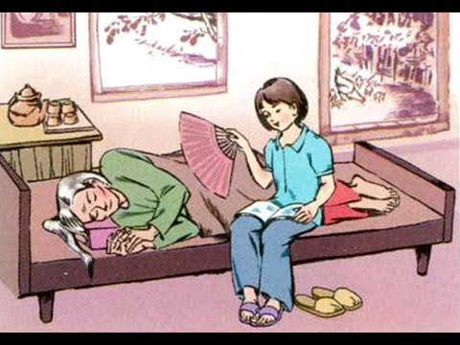
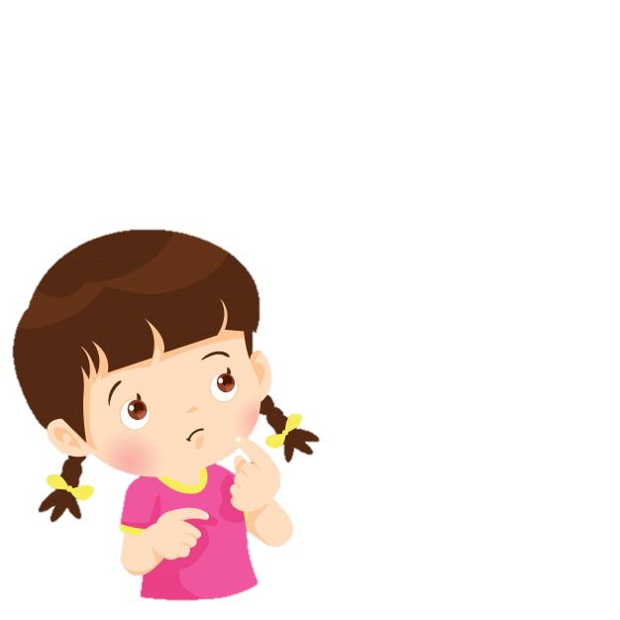
2
Tìm các từ ngữ chỉ đặc điểm trong đoạn thơ dưới đây:
Bà ơi hãy ngủ
Có cháu ngồi bên
Căn nhà vắng vẻ
Khu vườn lặng im.
Hương bưởi hương cau
Lẫn vào tay quạt
Cho bà nằm mát
Giữa vòng gió thơm.
(Quang Huy)
Đặt câu với từ “thơm”

Slide 5

3
Kết hợp từ ngữ ở cột A với từ ngữ ở cột B để tạo câu nêu đặc điểm. Chọn viết 2 câu vào vở.
A
B
Đôi mắt em bé
mượt mà.
Mái tóc của mẹ
trầm ấm.
Giọng nói của bố
đen láy.
Notes:
Thầy cô kích vào từng ô cột A để hiện đáp án

Slide 6



Đặt một câu nêu đặc điểm về một người thân mà em yêu quý.

Slide 7

Tạm biệt và hẹn gặp lại
các con vào những tiết học sau!

